Slide 1
جهاز الغدد الصماء
عمل الطالب :عبد الرحمن عماد الحديدي
تحت اشراف الأستاذ الفاضل :وسام المفتي

Slide 2
أولا: الغدد:
تعريفها : مجموعة من الخلايا تفرز مواد معينة متخصصة ولها وظائف حيوية في الجسم
تقسم الغدد الى :
الغدد
غدد مشتركة
هي غدد تعمل أحيانا لغدد قنوية واحيانا كغدد صماء
مثل: البنكرياس
غدد قنوية
هي غدد لها قنوات خاصة تقوم بصب افرازاتها من خلالها
مثل : الغدد العرقية والغدد اللعابية
غدد صماء
هي غدد لا تمتلك قنوات "تقوم بصب افرازاتها مباشرة بالدم
مثل الغدة النخامية والكظرية

Slide 3
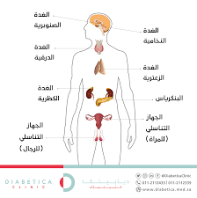
درسنا اليوم سنتحدث عن : جهاز الغدد الصماء
تعريفه : مجموعة من غدد لا قنوية تفرز مواد كيميائية بكميات قليلة في الدم تسمى الهرمونات ويقوم الدم بنقلها الى خلايا خاصة تمتلك مستقبلات تسمى الخلايا الهدف
الهرمونات :لغة : كلمة يونانية تعني المنشط او المثير او حامل الرسالة
اصطلاحا: هي مواد كيميائية تفرز بكميات قليلة في الدم تفرز من قبل الغدد الصماء
المرسل: الغدة الرسالة : الهرمون ناقل الرسالة : الدم مستقبل الرسالة :الخلية الهدف

Slide 4
لماذا سمي جهاز الغدد الصماء بهذا الاسم:
سمي جهازا : لان جميع هذه الغدد مرتبطة مع بعضها البعض بواسطة الدم (لان الدم وسيلة الاتصال بينها ويقوم بنقل هذه الهرمونات)
سميت صماء :لانها لا تمتلك قنوات خاصة وتصب افرازاتها مباشرة بالدم

Slide 5
تصنيف الهرمونات حسب طبيعتها الكيميائية
الهرمونات
الهرمونات غير ستيرويدية
تنتقل ذائبة في بلازما الدم
الهرمونات الستيروتيدية
تنتقل عن طريق ارتباطها ببروتينات ناقلة في الدم

Slide 6
آلية عمل الهرمونات والتحكم في افرازها
تؤثر الهرمونات في الخلايا الهدف عن طريق ارتباطها بمستقبلات بروتينية
اين تقع المستقبلات البروتينية؟
1- تكون على سطح الغشاء الخلوي
2- في داخل الخلية في السيتوبلازم وتنتقل للنواة

Slide 7
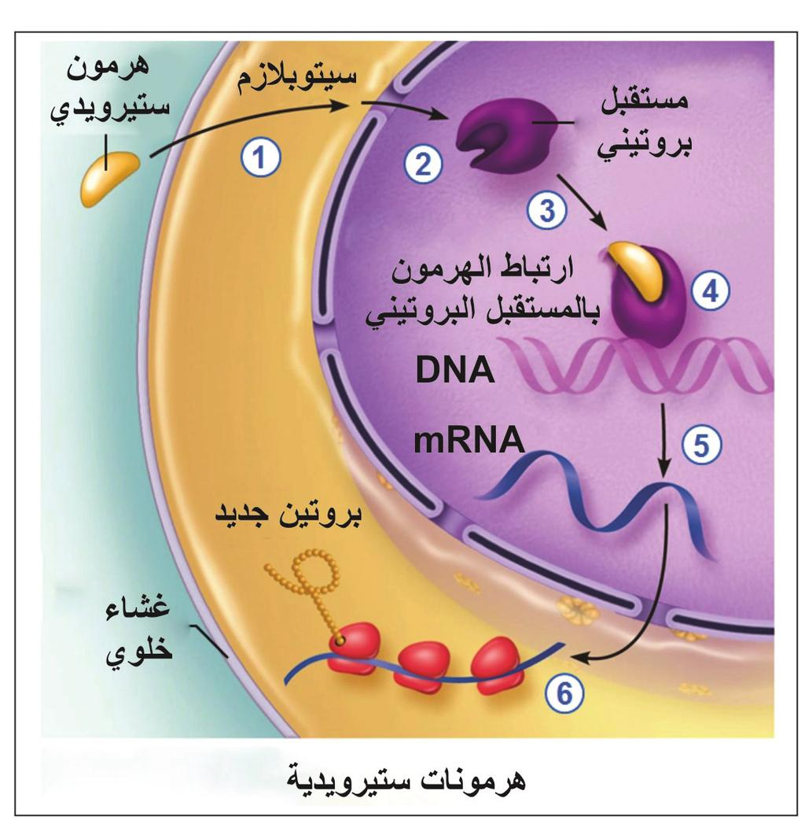
أولا : آلية انتقال الهرمونات الستيرويدية
1- تذوب الهرمونات الستيروتيدية في الدهون وتنتقل عبر الغشاء الخلية الى سيتوسول الخلية ثم الى النواة
2- في النواة يحدث ارتباط الهرمون بالمستقبل البروتيني ويكون مركب معقد التركيب
3- يرتبط هذا المركب( الهرمون+ المستقبل البروتيني )مع DNA فيؤثر على جينات محددة فتنشطها او تثبطها ما يؤدي الى احداث استجابة فسيولوجية عن طريق التاثير على انتاج البروتينات من هذه الجينات

Slide 8

فيديو يوضح عمل الهرمونات الستيرويدية

Slide 9
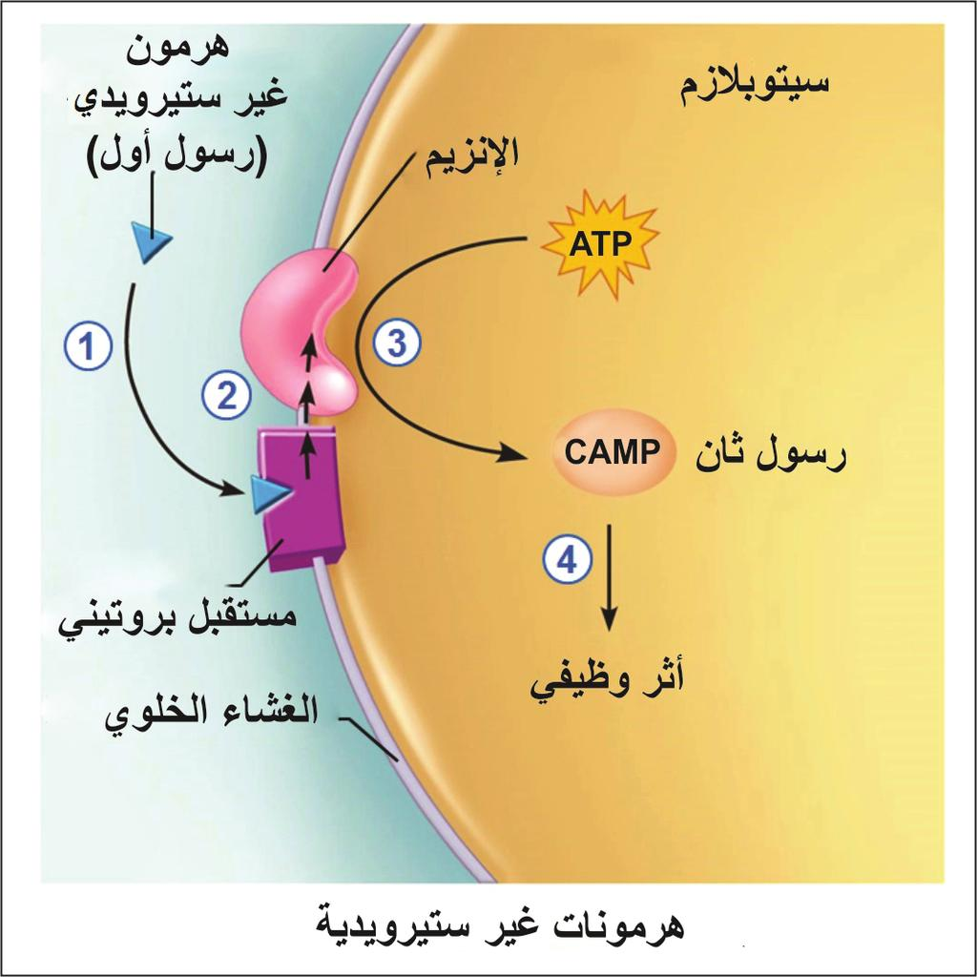
آلية عمل الهرمونات غير الستيرويدية
1- ترتبط الهرمونات غير الستيرويدية بمستقبل بروتيني موجود على سطح الغشاء الخلوي
2- ينشط هذا الارتباط انزيمات خاصة موجودة في الاغشية الخلوية او تكون جزءا من المستقبل الهرموني نفسه ما يؤدي الى تنشيط رسول كيميائي ثان مثل Camp الناتج من تفكك ATP
3 – هذا الرسول ينشط انزيمات وبروتينات أخرى في سيتوسول الخلية تعمل على احداث تغيرات وظيفية في الخلية الهدف

Slide 10

فيديو يوضح انتقال الهرمونات الستيرويدية وغير الستيرويدية

